Slide 1

Projekt 404 - Name not found
Artus Theresa, Bosecker Torsten, Friedel Marika, Weigand Peter
Notes:
Point-And –Click Adventure

Slide 2

Animation

Slide 3
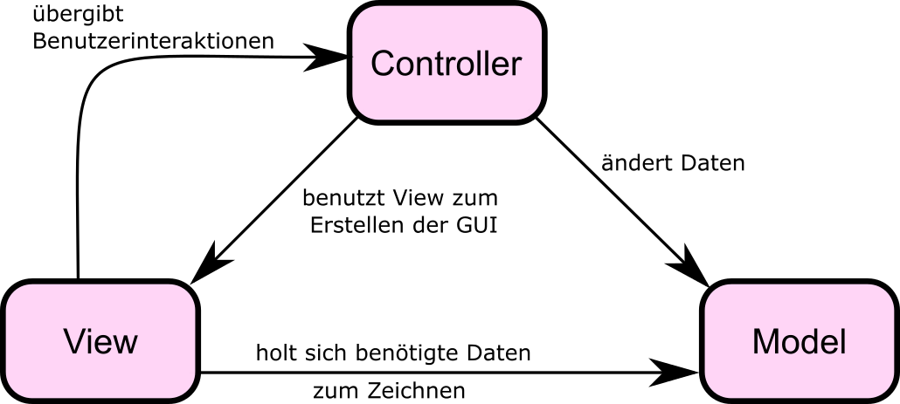

Programmentwurf

Slide 4

Probleme
einheitliche Größe der Grafik
Ziele
Spiellogik
Datenbankeinbindung
Grafische Oberfläche vervollständigen

Slide 5
vielen dank für die Aufmerksamkeit

